Slide 1
消費者の権利と責任
京都府消費生活安全センター

Slide 2
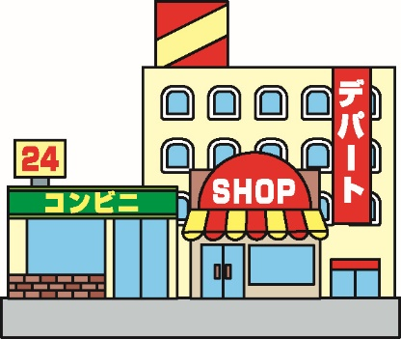
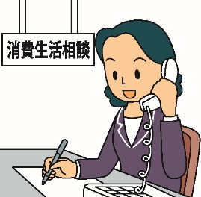
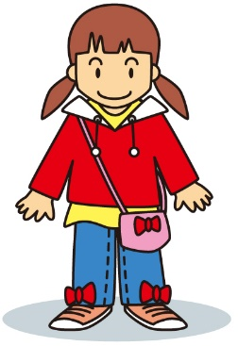
消費生活センターとは
教科書P１９５
消費者基本法
消費者安全法
消費者契約法
特定商取引法
京都府消費生活安全条例
格差
情報量
資金力
組織力
交渉力
法律
情報量
資金力
制度
交渉力
公的機関
消費者庁イラスト集より
消費者庁
国民生活センター
消費生活センター
消費者庁イラスト集より
事業者
消費者
Notes:
最初に、消費生活センターについて紹介します。
消費生活センター等の消費生活相談窓口では、商品の購入やサービスの利用など、消費生活全般に関する苦情や問い合わせなど、消費者からの相談を専門の相談員が受付け、公正な立場で処理に当たっています。
具体的には、消費生活相談員が状況を聴き取り、相談者の状況に応じて助言や解決の ための事業者との交渉のお手伝いをしています。
★クリック（アニメーション１）
消費者は、事業者に比べて商品の情報量や知識が少なく、交渉力が弱い立場にあります。その格差を補って事業者と対等に契約ができるように、
★クリック（アニメーション２）
公的機関や制度、法律があります。
※p12_消費生活センターについて知ろう (caa.go.jp)
https://www.caa.go.jp/policies/policy/consumer_education/public_awareness/teaching_material/material_010/assets/material_010_teacher_221013_0007.pdf
相談・紛争解決／情報受付_国民生活センター (kokusen.go.jp)
https://www.kokusen.go.jp/category/consult.html#:~:text=%E6%B6%88%E8%B2%BB%E7%94%9F%E6%B4%BB%E3%82%BB%E3%83%B3%E3%82%BF%E3%83%BC,%E5%BD%93%E3%81%9F%E3%81%A3%E3%81%A6%E3%81%84%E3%81%BE%E3%81%99%E3%80%82

Slide 3
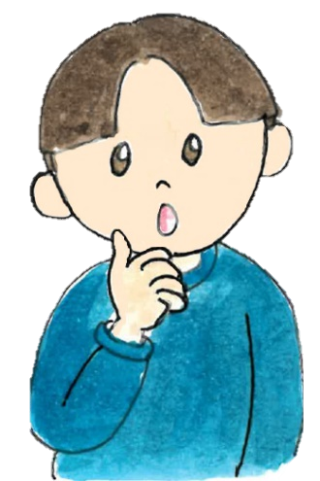
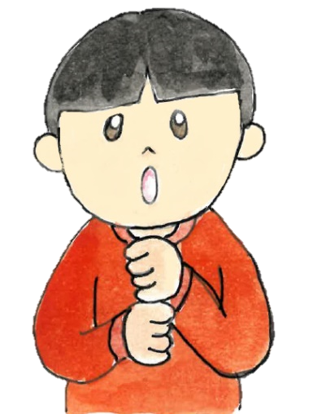
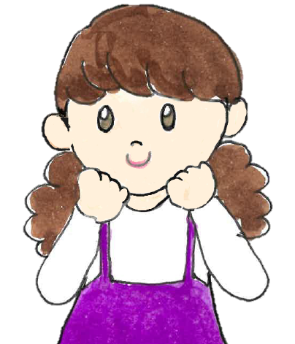
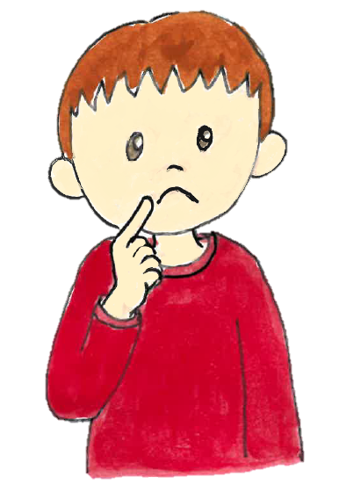
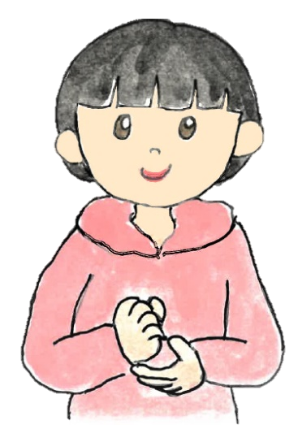
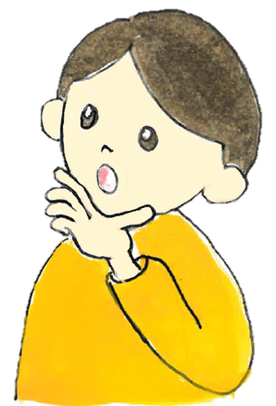
消費者の権利と責任①
Notes:
それでは、本日のテーマ「消費者の権利と責任」とはなにか、動画を見てみましょう。
動画のリンク

Slide 4
消費者の
権利と責任について
考えようⅠ
ワークシート①
Notes:
動画の内容を踏まえて、消費者の権利と責任について、考えてみましょう。

Slide 5
消費者の権利と責任①
ワークシート①
①〜⑧の事例について、消費者の権利が守られている場合は○を、守られていない場合は×を記入しましょう。また、⑨～⑬の事例について、消費者の責任が果たされている場合は○を、果たされていない場合は×を記入
しましょう。
Notes:
ワークシート①を見てみましょう。
①〜⑧の事例について、消費者の権利が守られている場合は○を、守られていない場合は×を記入しましょう。
また、⑨～⑬の事例について、消費者の責任が果たされている場合は○を、果たされていない場合は×を記入しましょう。
※この〇×形式の問題は、①～⑧の事例について、“権利”が守られているか、守られていないのかを考える問題です。具体的な（８つの）権利は、ここでは考えず、“権利が守られているか守られていないか”に焦点を当てて考えることがポイントです。
記入させずに、クイズのように回答させることも一つの方法です。
同様に、⑨～⑬の事例についても、消費者として“責任”が果たされているのか果たされていないのかを考えましょう。
※ワークシート①の内容は、動画「消費者の権利と責任その２」とおおよそ同じ内容ですので、必要に応じて動画もご活用ください。

Slide 6
消費者の権利 | 〇× | A～H
新しく買った自転車のブレーキがきかない。
② コンビニで、大袋と小分け袋のお菓子が売っていた。 一度にたくさん食べられないので小分けの方を買った。
③ 消費者トラブルや製品事故に遭わないように、学校 などで学ぶ。
④ モバイルバッテリーから発火して火傷をした。 販売業者と連絡が取れない。
⑤ 災害で水道が使えなくなった。復旧するまで、 給水車で水を運んでくれた。
⑥ お土産でもらったお菓子に、アレルギー表示があった。
⑦ 工場からの排出ガスを吸って咳が止まらない。
⑧ 小麦アレルギーの私。「家族と同じカレーが食べた い！」と事業者のお客様相談室に提案したら、食物ア レルギー対応のカレーを製造・販売するようになった。
A 安全を求める権利 B 知らされる権利 C 選択する権利 D 意見が反映される権利 E 補償を受ける権利 F 消費者教育を受ける権利 G 生活の基本的ニーズが保障される権利 H 健全な環境を享受する権利
消費者の責任 | 〇× | I～M
⑨ ２リットルのペットボトル飲料を買うときに、 家族みんなが使いやすように、くびれのつ いた 形のボトルを選んだ。
⑩ ハンドソープを買いに行ったら、ポンプ式パッ ケージと詰替え用の商品があった。 ボトルは家にあったので、詰替え用を購入した。
⑪ ダイエットサプリメントの広告を見た。初回お試 し500円と書いてあったので、最後までしっかり と読まずにすぐに購入した。
⑫ ペットボトルのラベルがはがしにくいので、メー カーに改善してもらうように意見を送った。
⑬ 参加申込したイベントが中止になった。 代金が返金されなかったので、被害者が連帯して運営会社に返金を求めた。
I 批判的な意識をもつ責任 J 主張し行動する責任 K 連帯する責任 L 環境への配慮をする責任 M 社会的弱者への配慮をする責任
×
〇
〇
〇
〇
×
×
〇
〇
〇
×
〇
〇
Notes:
解答です。
※解答は、発表の都度、板書等で生徒に共有する。

Slide 7
消費者の権利と責任①
ワークシート①
次に、①〜⑬の事例に当てはまる「権利・責任」をA 〜 Mから選び、記号を記入しましょう。
Notes:
次に、①〜⑬の事例に当てはまる「権利・責任」をA 〜 Mから選び、記号を記入しましょう。
２～４人のグループに分かれてグループで考えましょう。
消費者問題は、「皆で考える」ということも重要です。グループで相談しながら考えましょう。
５分間考える時間を取ります。
５分後に各班の代表に順番に回答解答を発表してもらいます。

Slide 8
消費者の権利 | 〇× | A～H
新しく買った自転車のブレーキがきかない。
② コンビニで、大袋と小分け袋のお菓子が売っていた。 一度にたくさん食べられないので小分けの方を買った。
③ 消費者トラブルや製品事故に遭わないように、学校 などで学ぶ。
④ モバイルバッテリーから発火して火傷をした。 販売業者と連絡が取れない。
⑤ 災害で水道が使えなくなった。復旧するまで、 給水車で水を運んでくれた。
⑥ お土産でもらったお菓子に、アレルギー表示があった。
⑦ 工場からの排出ガスを吸って咳が止まらない。
⑧ 小麦アレルギーの私。「家族と同じカレーが食べた い！」と事業者のお客様相談室に提案したら、食物ア レルギー対応のカレーを製造・販売するようになった。
A 安全を求める権利 B 知らされる権利 C 選択する権利 D 意見が反映される権利 E 補償を受ける権利 F 消費者教育を受ける権利 G 生活の基本的ニーズが保障される権利 H 健全な環境を享受する権利
消費者の責任 | 〇× | I～M
⑨ ２リットルのペットボトル飲料を買うときに、 家族みんなが使いやすように、くびれのついた 形のボトルを選んだ。
⑩ ハンドソープを買いに行ったら、ポンプ式パッ ケージと詰替え用の商品があった。 ボトルは家にあったので、詰替え用を購入した。
⑪ ダイエットサプリメントの広告を見た。初回お試 し500円と書いてあったので、最後までしっかり と読まずにすぐに購入した。
⑫ ペットボトルのラベルがはがしにくいので、メー カーに改善してもらうように意見を送った。
⑬ 参加申込したイベントが中止になった。 代金が返金されなかったので、被害者が連帯して運営会社に返金を求めた。
I 批判的な意識をもつ責任 J 主張し行動する責任 K 連帯する責任 L 環境への配慮をする責任 M 社会的弱者への配慮をする責任
×
A
〇
M
〇
C
〇
F
〇
L
×
E
×
I
〇
G
〇
B
〇
J
×
H
〇
K
〇
D
Notes:
それでは、○○班から、答えてもらいます。
発表された解答とは違う解答になった班は、挙手して自分の班はどの権利（責任）が当てはまると思ったのかを教えてください。
①はどの権利が当てはまりますか？
…⑬はどの責任が当てはまりますか？
※①～⑬まで、各班に順番に答えてもらい、発表された解答とは違う解答になった班は、挙手して自分の班はどの権利（責任）が関係該当していると思ったのかを発表します。
生徒達から意見を出してもらい、生徒から出た意見を拾いながら正解の解説をします。
※解答は、各班発表の都度、板書等で生徒に共有する。

Slide 9
消費者の
権利と責任について
考えようⅡ
ワークシート②
Notes:
ワークシート①をやってみて、消費者の権利と責任について、具体的にイメージできましたか？
みなさん、よろしいか？
※生徒から、「イメージできた」と発言が出るまで「よろしいか？」を繰り返す。
それでは、次は、ワークシート②を見てみましょう。
※ワークシート②は２種類あります。
学年や授業時間等に合わせて、オンラインゲーム課金か定期購入のどちらの事例のワークシートを使うか決めてください。

Slide 10

事例３
子どもが親の名義のクレジットカードでオンラインゲームに高額の
課金をしていた。
スマホにクレジットカードは登録していなかった。
カード会社から「高額の利用がある」と連絡があり、
利用先がオンラインゲームであることがわかった。
利用金額は合計で約４０万円になる。
親に無断で課金していたので返金してもらいたい。
※事例の読み上げには、「音読さん」を使用しています
Notes:
（定期購入のワークシートを使う場合はこのスライドは使用しません）
それでは、１の事例３を“ＡＩ先生”に読んでもらいますので、モニターに注目してください。
【読み上げスタート】
（スピーカーのマークをクリック）

Slide 11
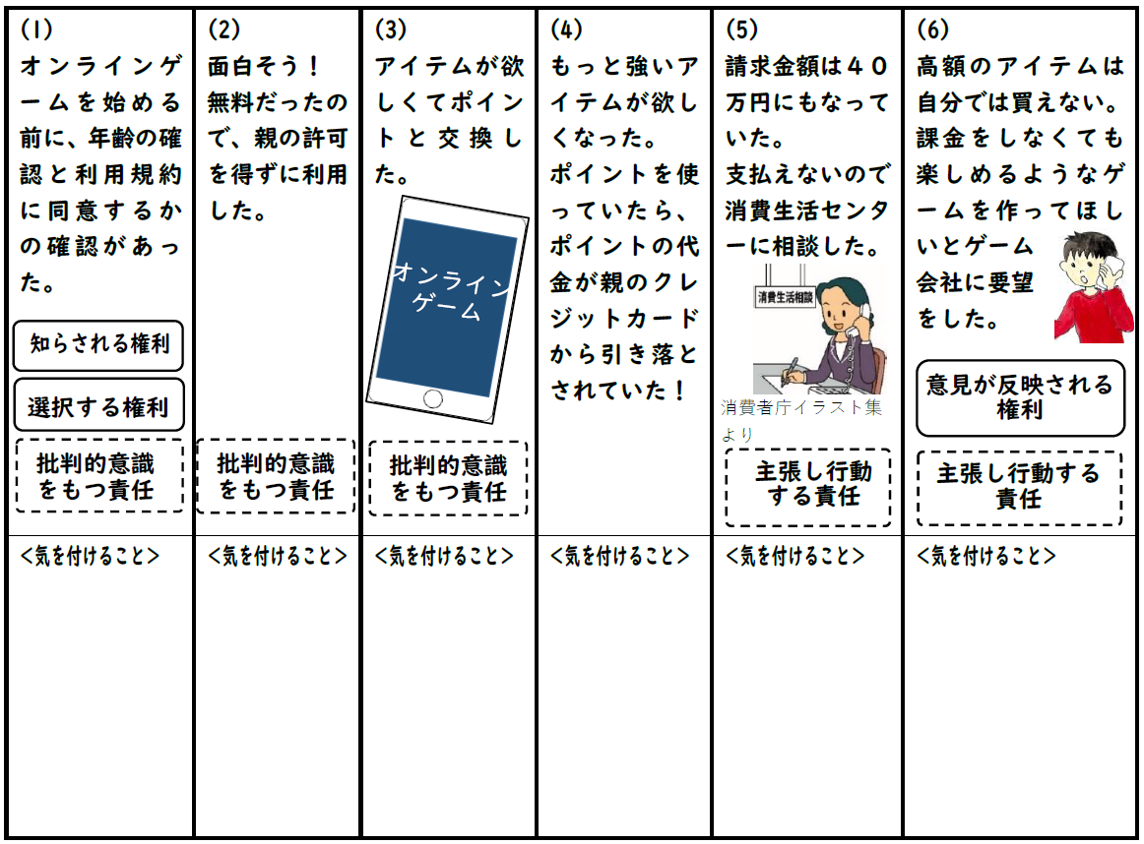
１ 消費者トラブル事例３の(1)～(6)の行動について、 (1)～(4)は、トラブルにならないために気を付ける
ことを、(5)～(6)は、相談や要望をする時に気を付けることを考えましょう。
Notes:
（定期購入のワークシートを使う場合はこのスライドは使用しません）
（ワークシートは使いやすいように自由に加工してご利用ください。例-(1)(2)と(3)(4)の＜気を付けること＞欄を1つにまとめる等）
この事例は、「中学生に多い消費生活相談事例（令和４年京都府）」に記載されている事例です。
実際に、京都府内の消費生活相談窓口に寄せられた相談です。
この事例３を基に、消費者トラブルを６つの行動に分けて考えてみます。
（１）オンラインゲームを始める前に、年齢の確認と利用規約に同意するかの確認があった。
ここでは、「知らされる権利」、「選択する権利」、「批判的意識をもつ責任」が関わっています。
この権利や責任を踏まえて、“この時点では”どんなことに気をつけたらよいでしょうか。
（２）面白そう！無料だったので、親の許可を得ずに利用した。
ここでは、「批判的意識をもつ責任」が関わっています。
この責任を踏まえて、どんなことに気をつけたらよいでしょうか。
（３）アイテムが欲しくてポイントと交換した。
ここでは、「批判的意識をもつ責任」が関わっています。
この責任を踏まえて、どんなことに気をつけたらよいでしょうか。
（４）もっと強いアイテムが欲しくなった。ポイントを使っていたら、ポイントの代金が親のクレジットカードから引き落とされていた！
ここでは、どんなことに気をつけたらよいでしょうか。
（５）請求金額は４０万円にもなっていた。支払えないので消費生活センターに相談した。
ここでは、「主張し行動する責任」が関わっています。
この責任を踏まえて、消費生活センターに相談する時にどんなことに気をつけたらよいでしょうか。
（６）高額のアイテムは自分では買えない。課金をしなくても楽しめるようなゲームを作ってほしいとゲーム会社に要望をした。
ここでは、「意見が反映される権利」や「主張し行動する責任」が関わっています。
この権利や責任を踏まえて、事業者に要望する時にどんなことに気をつけたらよいでしょうか。
今から５分間、グループで考えて記入しましょう。
５分後に、発表してもらいます。
（オンラインゲームをしたことがなくてイメージできない場合は、もし、身近な人から相談されたら
どのようにアドバイスするのかという目線で考えてみましょう）
※ワークシート②の問題は、明確な回答はありません。
各グループの回答に合わせて解説します。
＜解説例＞
（１）「知らされる権利」＝ゲームの内容やルールをしっかり確認しましょう。
「選択する権利」＝利用規約をきちんと読んだうえで、同意して始めるのか、
このゲームではなく他のゲームにするのか、等選択しましょう。
「批判的意識をもつ責任」＝どんなゲームだろう？課金が必要なゲームなのか？課金の方法は？
利用規約の中に疑問に思うところはなかったか？など、ゲームを始める前に批判的意識をもって
利用するかを考えましょう。
（２）「批判的意識をもつ責任」＝本当に無料かな？親の許可を得なくてもいいのかな？など、
批判的意識をもって、ゲームを始める前にもう一度考えましょう。
（３）「批判的意識をもつ責任」＝アイテムと交換するポイントは有料のポイントなのか、
無料のポイントなのか？ポイントはどうやって手に入れるのか？など、批判的意識をもって
考えましょう。
（４）クレジットカードは、家族であっても、本人以外が使用することはできません。
携帯電話に親のクレジットカード情報が入力されていることを知らずに有料であるポイントを利用してしまった、
ということもあります。
ポイントの利用（＝課金）の際は十分注意が必要です。また、親のクレジット
カードで課金していたことが発覚したら、正直に親に話して、すぐに消費生活センター等に
相談しましょう。解決できるかどうかは、状況によりますが、日を追うごとに解決は難しくなります。
（５）「主張し行動する責任」＝状況を整理して、伝えたいことが伝えられるように準備しましょう。
聞かれたことには、偽りなく 正直に答えましょう。
（６）「意見が反映される権利」・「「意見が反映される権利」＝事業者に意見を言うときは、
相手を批判するような言い方は控え、単なるクレームと捉えられないようにすることも大切です。
伝えたいことを整理して、きちんと伝わるように準備しましょう。
※生徒から出た意見を板書等で共有する。
その時、生徒の意見を拾いながら、期待する答えも記載する。

Slide 12
事例６
SNSを見てダイエットサプリを９８０円で購入した。
一昨日、２回目の商品が２袋届いた。
8,000円の高額な請求に困っている。
申込の時には、親に相談しなかったが、２回目が届いて親に相談した。
申込みを取消できないだろうか。
※事例の読み上げには、「音読さん」を使用しています
Notes:
（オンラインゲーム課金のワークシートを使う場合はこのスライドは使用しません）
それでは、１の事例６を“ＡＩ先生”に読んでもらいますので、モニターに注目してください。
【読み上げスタート】
（スピーカーのマークをクリック）

Slide 13
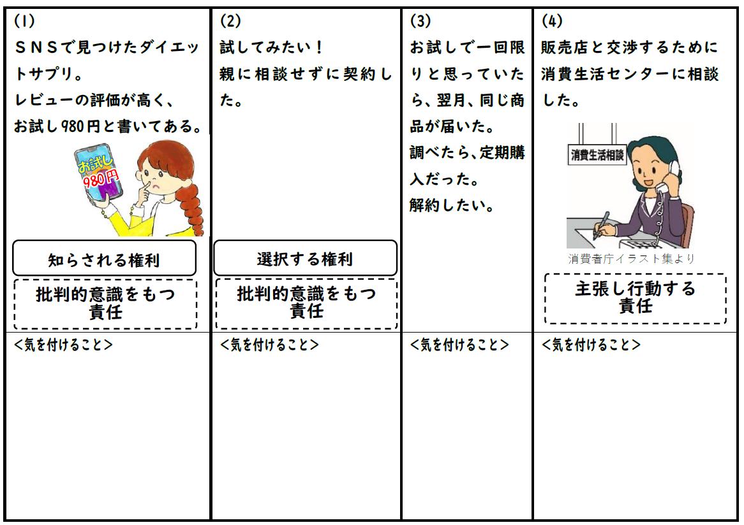
１ 消費者トラブル事例３の(1)～(4)の行動について、 (1)～(3)は、トラブルにならないために気を付ける
ことを、(4)は、相談をする時に気を付けることを考えましょう。
Notes:
（オンラインゲーム課金のワークシートを使う場合はこのスライドは使用しません）
（ワークシートは使いやすいように自由に加工してご利用ください。例-(1)(2)と(3)(4)の＜気を付けること＞欄を1つにまとめる等）
この事例は、「中学生に多い消費生活相談事例（令和４年京都府）」に記載されている事例です。
実際に、京都府内の消費生活相談窓口に寄せられた相談です。
この事例６を基に、消費者トラブルを４つの行動に分けて考えてみます。
（１）ＳＮＳで見つけたダイエットサプリ。レビューの評価が高く、お試し980円と書いてある。
ここでは、「知らされる権利」や「批判的意識をもつ責任」が関わっています。
この権利や責任を踏まえて、この時点ではどのようなことに気をつけたらよいでしょうか。
（２）試してみたい！親に相談せずに契約した。
ここでは、「選択する権利」や「批判的意識をもつ責任」が関わっています。
この権利や責任を踏まえて、どのようなことに気をつけたらよいでしょうか。
（３）お試しで一回限りと思っていたら、翌月、同じ商品が届いた。調べたら、定期購入だった。解約したい。
ここでは、どのようなことに気をつけたらよいでしょうか。
（４）販売店と交渉するために消費生活センターに相談した。
ここでは、「主張し行動する責任」が関わっています。
この責任を踏まえて、どのようなことに気をつけたらよいでしょうか。
今から５分間、グループで考えて記入しましょう。
５分後に、発表してもらいます。
（インターネット通販で買い物をしたことがなくてイメージできない場合は、もし、身近な人から相談されたら
どのようにアドバイスするのかという目線で考えてみましょう）
※ワークシート②の問題は、明確な回答はありません。
各グループの回答に合わせて解説します。
＜解説例＞
（１）「知らされる権利」＝サプリの成分や価格、支払い方法、商品の評価、お店の評価など、
知るべき情報がすべて記載されているか確認しましょう。
「批判的意識をもつ責任」＝安すぎないか？“お試し”は１回限り（定期購入ではないのか）か？
本当にダイエットの効果はあるのか？など、批判的意識をもって見てみましょう。
（２）「選択する権利」＝成分や価格などの記載内容を十分確認したうえで購入するのか、しないのか、
別の商品にするのか、など選択しましょう。
「批判的意識をもつ責任」＝親に相談せずに契約してよいのか？本当にこの商品でよいのか？など、
契約（購入）前にもう一度よく考えましょう。
（３）定期購入であることを知らずに購入していて、定期購入であることが判明した場合は、すぐに
商品掲載ページや購入時の確認メール等を確認し、お試しの条件に定期購入等の記載がないか
（自分が見落としていたのか）を確認しましょう。また、定期購入の解約の条件を確認しましょう。
（４）「主張し行動する責任」＝状況を整理して、伝えたいことが伝えられるように準備しましょう。
聞かれたことには、偽りなく 正直に答えましょう。
※スマホなどで契約した場合は、最終確認画面のスクリーンショットを撮り、残しておきましょう。
トラブルになったときに、どのような画面で契約したのかを確認するために必要です。

Slide 14
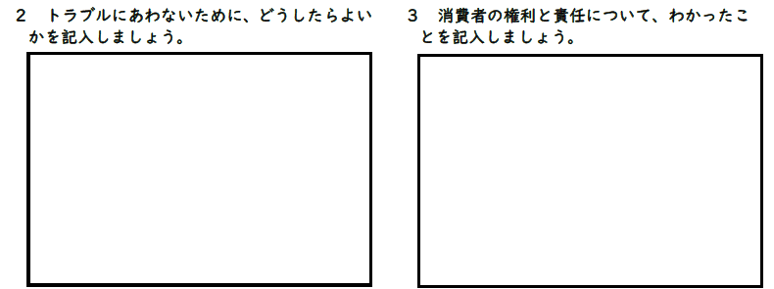
Notes:
ワークシート②の「２トラブルにあわないために、どうしたらよいか」、「３消費者の権利と責任について、わかったこと」を考えましょう。
※グループワーク又は、個別に考えて発表
６分間で考えましょう。
６分後に何名かに発表してもらいます。

Slide 15
あなたの行動が社会を変える！
トラブル発生
行動する
トラブル対策や
製品・サービスの
改善
消費者市民社会の実現
消費生活センター
に相談
トラブル解決の
ための助言や
あっせん交渉
法律の整備
事業者に
相談
対応しない
行動しない
トラブル解決
対応する
被害の拡大
する
しない
あきらめる
不正な取引、製品等
の事故が続く
参考：消費者庁「社会への扉―12のクイズで学ぶ自立した消費者―」
Notes:
本日のまとめです。
トラブルにあったときはどうしたらよいのでしょうか。
自分が契約（購入）した製品やサービスでトラブルにあったら、皆さんはどうしますか？
「どうせ解決しない」「面倒だ」といって、何もせずにあきらめてしまうと、トラブルが解決しないだけではなく、
危険な製品等は市場に出回り続け、悪質事業者は不正な取引をし続けることになります。
最初の動画でも、「買い物は投票！」と言っていたように、皆さんの行動には、社会を変える力があります。
一人一人の声は小さくても、小さな声が集まれば、製品・サービスの改善や事業者への指導・命令、
法律の規制につながります。
トラブルにあったときには、消費生活センター等に相談したり、事業者に連絡して対応を求めることが
大切です。
（参考：社会への扉p11
https://www.caa.go.jp/policies/policy/consumer_education/public_awareness/teaching_material/material_010/student.html#material）

Slide 16
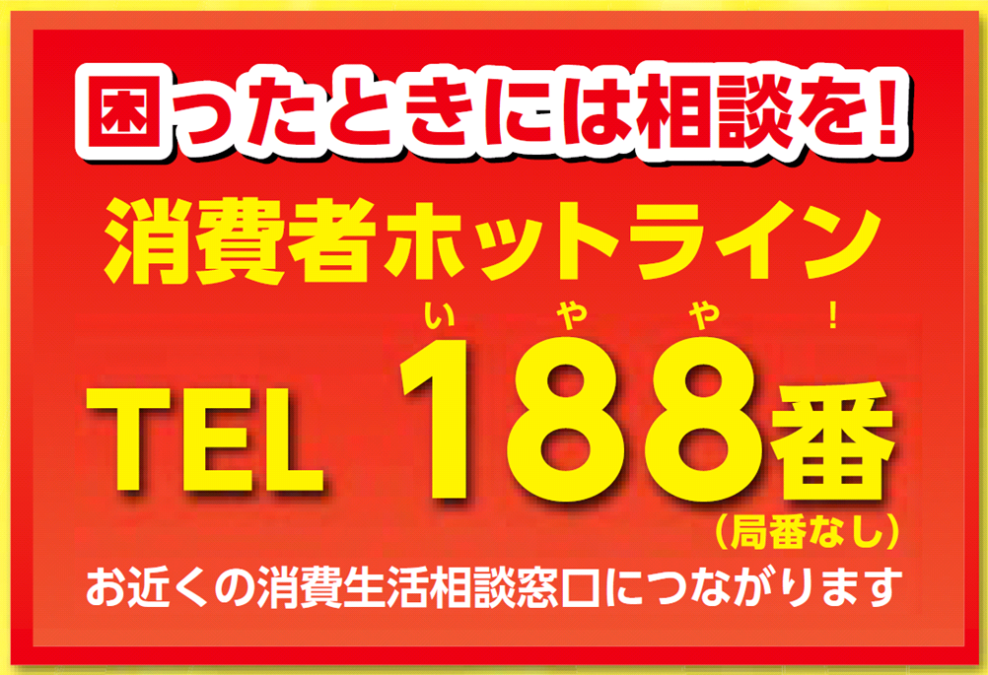
16
Notes:
消費者ホットライン「１８８」を覚えておきましょう。

